Slide 1
한국문화와 일본문화의 비교(대중, 전통)
조장 최봉근
조원 도상현 김경민 김병기 황보라미 소정우

Slide 2
한국문화와 일본문화의 비교
- 목차 -
전통음악
음식문화
놀이문화
동물문화

Slide 3
한국과 일본의 전통음악

Slide 4
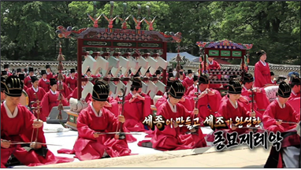
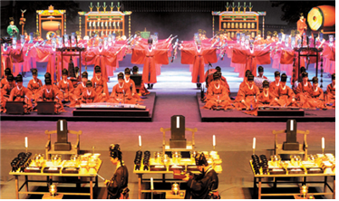
한국의 전통음악
종묘제례악 문묘제례악

Slide 5

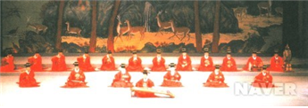
한국의 전통음악
영산회상도 영산회상연주

Slide 6
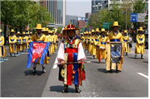
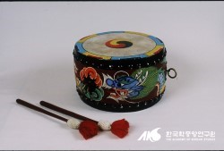
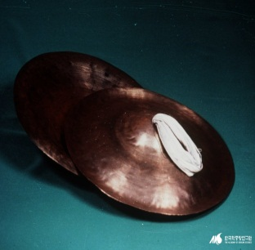
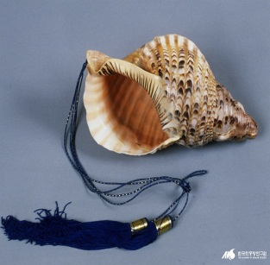
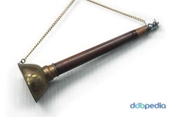
한국의 전통음악
대취타 용고 자바라 나각 태평소

Slide 7
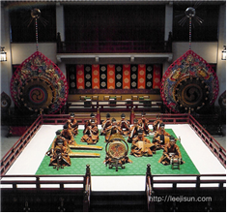
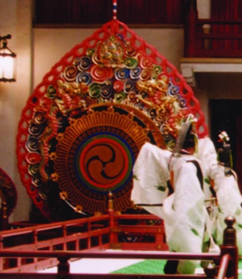
일본의 전통음악
가가쿠 징

Slide 8
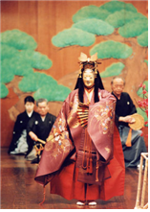
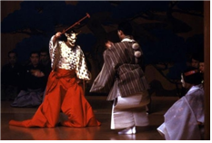
일본의 전통음악
노가쿠 (노) 노가쿠(쿄겐)

Slide 9
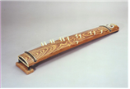
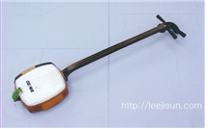
일본의 전통음악
호카쿠(고토) 호카쿠(샤미셴)

Slide 10
한국과 일본의 전통음악
공통점
- 중국의 음조직을 받음.
- 단선율을 기본음로함
- 무박리듬과 유박리듬의 체계를
가지고 있음
- 금종류의 악기 모두 골무나 술대로
현을 뜯어서 연주
차이점
- 유박리듬에서 일본은 2박자계
한국은 3박자계가 중심을 이룸.
- 각 민족의 역사와 사고가 다르기
때문에 음악의 발달과 전승함에
차이가 있다.

Slide 11
한국과 일본의 음식문화

Slide 12
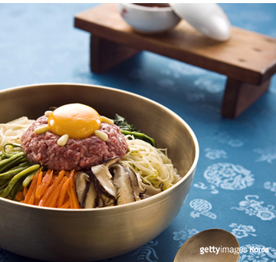
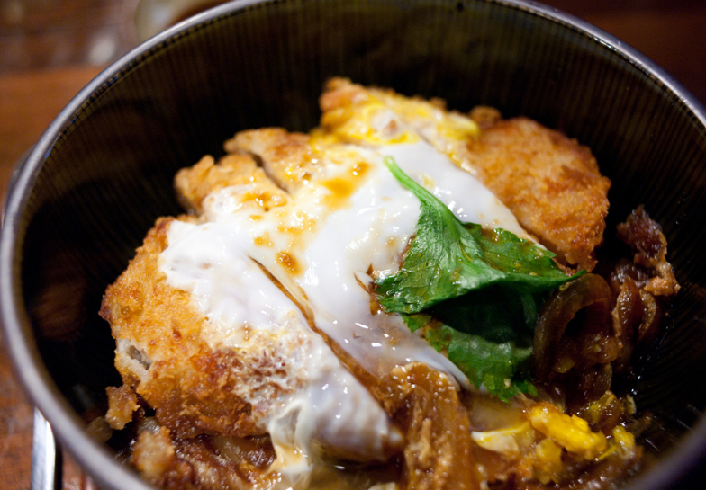
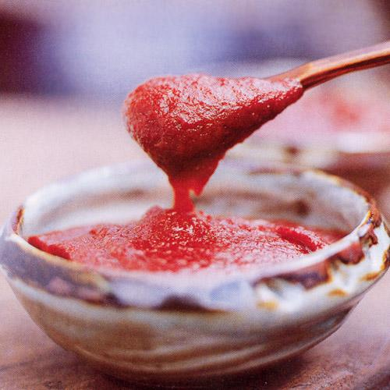
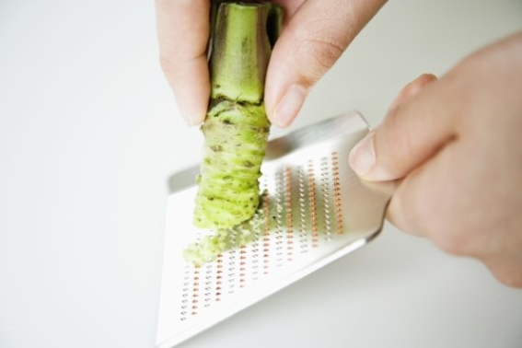
한국과 일본의 음식문화
비빔밥 돈부리
고추장 와사비

Slide 13
음식문화의 공통점과 차이점
공통점
· 쌀밥을 주식으로 하고 국과 반찬을 함께 먹는 것
· 된장(미소)나 간장 등 유사한 조미료가 많다.
· 식재료도 야채냐 육류, 생선류등 비슷한 소재로 음식을 만듬
차이점
· 한국은 메주를 원료로 된장과 간장을 가정에서 만드는데 비해, 일본은 공장에서 대량생산
· 한국은 조리법이 양념 맛이 복잡, 일본은 단순
· 한국은 식재료를 함께 섞어 먹는 맛을 선호, 일본은 식재료를 개별로 즐기는 경향이 강함

Slide 14

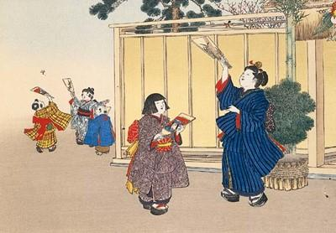
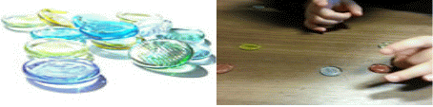
일본의 전통 놀이
다루마 오토시 하네츠키 오하지키

Slide 15
다루마 오토시

Slide 16
하네츠키

Slide 17
오하지키

Slide 18
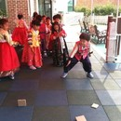
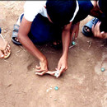
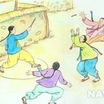
한국의 전통 놀이
비석치기 구슬치기 자치기

Slide 19
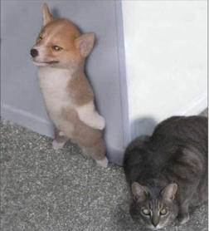
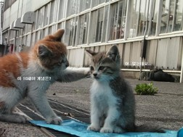
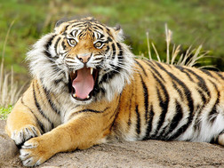
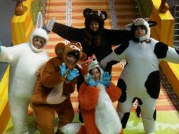
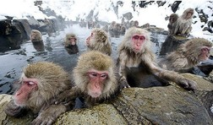
한국과 일본의 문화 속의 동물
한국
일본
공통

Slide 20

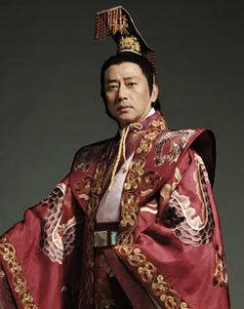
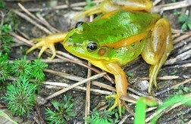
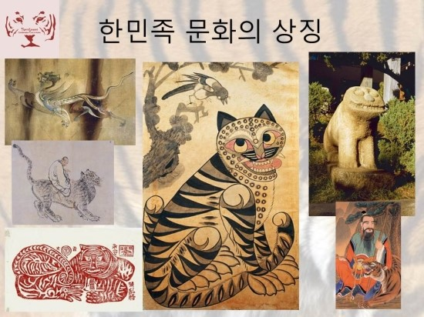
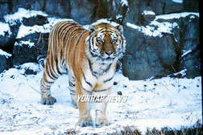
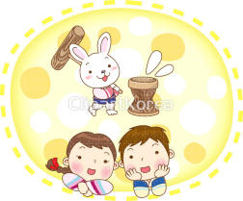
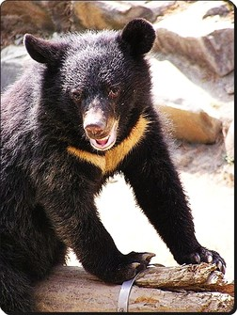
한국문화 속의 동물
단군신화
금와왕
상징성
백두산호랑이
토끼
반달곰

Slide 21
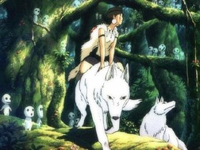

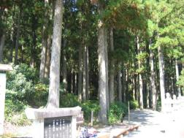


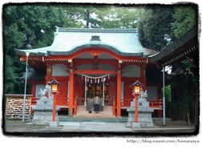
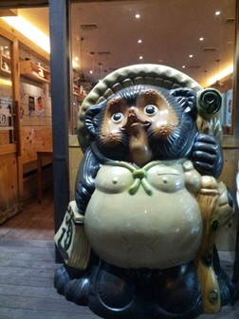
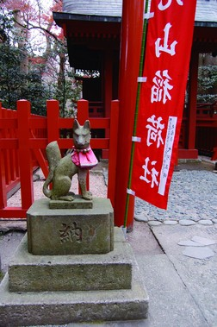
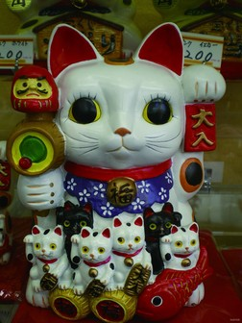
일본문화 속의 동물
영화 속 애니미즘
일본의 숲(森)
일본 신(神社)
타누키(狸)
이나리(稻荷)
마네키네코(招き猫)

Slide 22

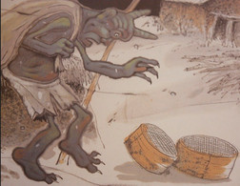

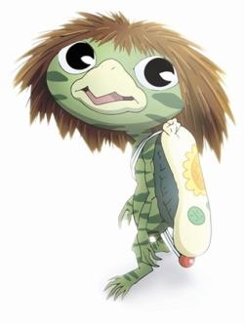
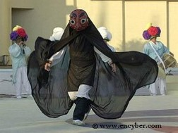
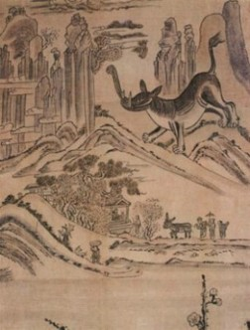
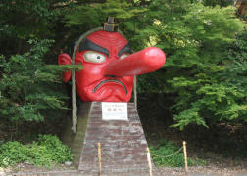
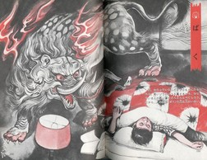
요괴(妖怪) 문화
한국 요괴
일본 요괴
구미호
도깨비
백귀야행
영화 속의 갓파
영노 비비
불가사리
텐구
일본 요괴

Slide 23
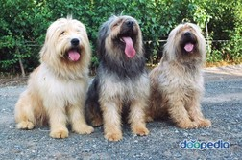
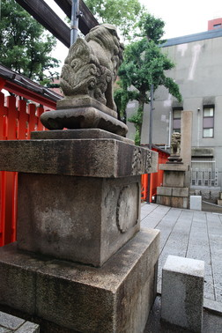
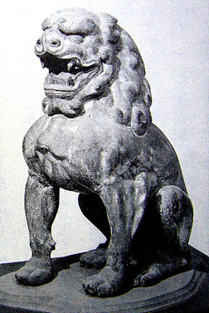
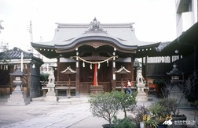

고마이누(狛犬)
삽살개
한국의 고려견
일본의 고마이누

Slide 24







까마귀
과거
현재
일본 축구협회 마크
신앙심
사회문제로 대두

Slide 25






사자무(獅子舞)
한국의 사자무
일본의 시시마이

Slide 26







띠 문화, 연하장[ 年賀狀 ]
한국연하장
일본연하장
띠 문화

Slide 27






국조(國鳥)
한국의 국조 까치
일본의 국조 꿩

Slide 28








PET 문화
애견 카페
PET BAKERY
PET 온천
PET 공동묘지

Slide 29




PET 문화
DOGA
한국
일본
노령화에 따른 반려동물 문화

Slide 30
감사합니다 -끝-

